Slide 1
Основные теоретические подходы в психологии
МИНИСТЕРСТВО НАУКИ И ВЫСШЕГО ОБРАЗОВАНИЯ
РОССИЙСКОЙ ФЕДЕРАЦИИ
ФГБОУ ВО «ПОВОЛЖСКИЙ ГОСУДАРСТВЕННЫЙ ТЕХНОЛОГИЧЕСКИЙ УНИВЕРСИТЕТ»
Когнитивный и гуманистический подходы
Выполнила ст.гр. ЛАрх(м)-11
Иванова Е.Г.
Проверила: к.п.н., доцент
Арон И.С.

Slide 2
Содержание
1
Когнитивный подход
2
- Транзактный анализ
3
Гуманистический подход
4
- личностно-центрированный
5
- экзистенциальный
6
- гештальт-терапевтический

Slide 3
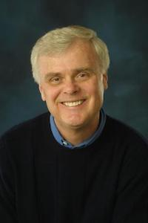
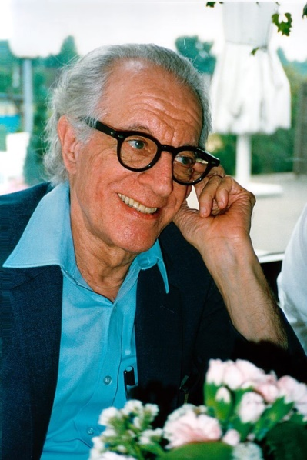
Когнитивный подход
Когниции (знания) – это мысли, убеждения, представления, которые складываются у людей относительно событий в их жизни.
Общая предпосылка всех когнитивных теорий – мышление людей в значительной мере определяет их чувства и поведение. Если люди изменят свой способ мышления, то изменятся их чувства и поведение.
Аарон Бек
Дэвид Бернс
Альберт Эллис
Эрик Берн

Slide 4
Транзактный анализ
Понимание природы человека.
ТА – оптимистическая теория. Её основное предположение – люди могут измениться несмотря на любые неудачные результаты в прошлом.
4 метода понимания и предсказания поведения человека:
Структурный анализ – понимание того, что происходит внутри индивида
Анализ транзакций – описание того, что происходит между двумя или более людьми.
Анализ игр – понимание транзакций между людьми, которые приводят к чувству дискомфорта.
Анализ сценариев – понимание жизненного плана, которому следует человек.
Эрик Берн «Игры, в которые играют люди. Люди, которые играют в игры»

Slide 5
1. Структурный анализ
В структурном анализе считается, что каждый человек имеет три функциональных состояния ЭГО: Ребёнок, Родитель, Взрослый.
3 состояния ЭГО
Ребенок
часть личности, которая характеризуется поведением и чувствами, напоминающими детские: любознательность, нежность, эгоистичность, капризность, игривость
Ребёнок
Родитель
Родитель
установки фигур родителей. Выражается через предубеждение, критику, заботливое поведение.
Взрослое
Взрослое
объективная, размышляющая, рациональная, организованная часть личности.

Slide 6
Главная цель транзактного анализа
Определить, каким ЭГО состоянием пользуется человек. Люди, которые реализуют только одно ЭГО состояние, действуют не столь успешно, как те, кто проявляют большую гибкость.

Slide 7
2. Анализ транзакций
Транзакции могут быть трёх видов:
комплиментарные
перекрёстные
скрытые
В комплиментарной транзакции оба человека оперируют либо от одного и того же эго-состояния, или от дополняющих эго-состояний. (Который час? 7 часов)
В перекрёстной транзакции активизируется неподходящее эго-состояние. Перекрёстные транзакции нарушают коммуникацию:
Можете вы помочь донести мне эти сумки? Они весят тонну.
Эти мешки весят приблизительно 10 кг, и вы способны их сами отнести.
В скрытой транзакции два эго-состояния действуют одновременно, и одно эго-состояние маскирует другое. Пример, в конце свидания один человек может сказать другому: «Не хотите ли вы зайти посмотреть мои картины?». На первый взгляд этот вопрос может показаться, идущим от взрослого к взрослому. В действительности он идёт от эго-состояния ребёнка: «Не хотите ли зайти, чтобы приятно провести время?»

Slide 8
1
Комплиментарный анализ
2
Перекрестный анализ
3
Скрытый анализ

Slide 9
3. Анализ игр
Игра – скрытая, активная транзакция, которая кажется комплиментарной, но заканчивается некомфортными чувствами. Поскольку близкие отношения являются небезопасными, игры предохраняют людей от выставления напоказ своих мыслей и чувств. Список возможных игр бесконечен. В результате, однако, игроки проигрывают, поскольку избегают полноценных и здоровых человеческих отношений.

Slide 10
Примеры психологических «игр» из книги Э.Берна «Игры, в которые играют люди. Люди, которые играют в игры»
«Какой ужас!» - игрок ищет причины выплеснуть эмоции другому человеку посредством жалоб. В этой игре всегда участвует три субъекта. Например, мужчина, женщина и подруга женщины, которой он плачется в жилетку, обсуждая несправедливые, по отношению к ней, действия и слова мужчины.
«Ударь меня» - игра, участниками которой становятся люди с внутренними установками на роль жертвы. Например, в любой школе есть ученик без какого-либо авторитета, он становится изгоем и мишенью для всякого рода насмешек. Существует подвид этой игры, который называется «поношенное платье». Женщина делает все, чтобы выглядеть никчемной и жалкой, находит всевозможные причины, чтоб оставаться в «материальной яме». Такая женщина, как будто, притягивает людей и ситуации, помогающие ей продолжать эту игру. К примеру, женщина выходит замуж за человека, которого ей приходится содержать, и чтобы не происходило, будь, то рукоприкладство, моральные унижения или алкоголизм партнера, она находит всевозможные причины для того, чтобы продолжать эти «больные отношения».

Slide 11
«Должник»- игра, основным тезисом в которой является: «если бы не долги, то…». Эта игра может нести серьёзные проблемы для человека, хоть тема денег и не несет собой каких- то глубинных трансформаций. Дело в том, человек относиться поверхностно к вещам, которые требую ответственного подхода. Если обратится к массовой культуре, то можно рассмотреть игру «Должник» на примере фильма «Шопоголик», режиссера П. Дж. Хогана. Главная героиня фильма, главная и абсолютно взаимная любовь которой – это походы по магазинам, живет в состоянии постоянно бегства от финансового инспектора. Когда героиня фильма (Реббека Блум) встречает мужчину своей жизни, ситуация с кредиторами заставляет лгать этому человеку. Ценой этой лжи становится потерянное доверие.
Анализ игр помогает пациенту понять участником, какой психологической игры он является, ответить на его главный вопрос: «почему так со мной происходит или почему это ситуация постоянно со мной происходит, как будто по циклической спирали?». А также найти выход из сложившейся ситуации. Иногда очень сложно выйти из состояния игры без посторонней помощи. Поэтому, человек как «наркоман» жаждет получения новых эмоций, иногда, в ущерб собственному здоровью.

Slide 12
4. Анализ сценариев
Каждый человек в раннем детстве (до 5 лет) создаёт жизненный сценарий. Эти сценарии определяют, как каждый взаимодействует с другими людьми. Примеры негативных сценариев:
сценарий «Никогда» - человек никогда не добивается того, что он хочет, т.к. родитель запрещает: «Брак – это плохо, никогда не женись.»
сценарий «Пока не…» - человек должен сначала что-то сделать, прежде чем он сможет иметь награду (Ты не можешь играть, пока не сделал уроки)
сценарий «После» - человек ожидает осложнений после каких-либо событий (После 40 лет жизнь идёт под уклон).

Slide 13
Позиции проигравших:
«Я - ОК, ТЫ – не ОК» - позиция «родителя», который стоит всегда в позиции обвинителя
«Я – не ОК, ТЫ – ОК» - позиция «ребенка» – не научился видеть хорошее в себе, но видит, что другие более значимы, чем он.
«Я – не ОК, ТЫ – не ОК» -позиция, «неродившаяся личность» – не ценит себя, и не видит, что можно ценить в других.
Позиция победителя
«Я – ОК, ТЫ – ОК» - идеальный жизненный сценарий

Slide 14
Цель ТА – помочь человеку достичь здоровья и автономии.
Оценка теории.
Уникальность:
Используются легко понимаемые и чётко определённые термины.
Ответственность за результаты возлагаются на клиента.
Подход ориентирован на цель.
Ограничения:
Преимущественно когнитивная ориентация. Понимание – это только начало изменения.
Подход критикуется за упрощённость, схематизм, популярность.

Slide 15
Методы транзактного анализа
Диагностические
Коррекционные
Применяются только те, которые направлены на изучение мышления
Структурный анализ, анализ транзакций, анализ игр, анализ сценариев

Slide 16
Эффективность транзактного анализа
Транзактный Анализ эффективен для разрешения многих проблем: транзактные аналитики работают с фобиями и зависимостями, помогают тем, кому трудно налаживать отношения с другими, кто слишком робок, неуверен в себе или, наоборот, агрессивен.
Этот метод применяется и для терапии «проблемных» супружеских пар — психотерапевт выясняет, в каких состояниях «я» они чаще всего находятся в момент общения и помогает мужу и жене лучше понимать друг друга и строить или реконструировать близкие отношения.
Транзактный анализ используется и в решении проблем личностного развития, выбора жизненного пути, а также отношений родителей и детей.
Транзактные аналитики работают с организациями, улучшая взаимопонимание сотрудников.

Slide 17
Этапы работы
Транзактный Анализ практикуется как в группе, так и индивидуально – обычно терапевты рекомендуют сочетать оба способа. Работа эта связана со словом, эмоциями и чувствами (часто психотерапевты комбинируют трансактный анализ с техниками гештальт-психологии и психодрамы).
С самых первых сеансов клиент с заключает с терапевтом «контракт на изменение», в котором определяются цели пациента и пути их достижения. Контракт может быть откорректирован в ходе курса терапии.
Сначала клиент с помощью терапевта, который посвящает его в принципы трансактного анализа, открывает для себя структуру своей личности, а затем начинает по внешним признакам распознавать, в каких состояниях «я» он чаще всего пребывает: Ребенка, Взрослого или Родителя, и как это сказывается на его поведении и общении.
Затем терапевт побуждает клиента к раскрытию новых возможностей чувствовать, думать, действовать — в зависимости от того, что он сам ощущает, а не от того, как на это смотрят другие. Транзактный аналитик помогает клиенту измениться — вновь обрести в себе Естественного ребенка, укрепить позиции уставшего от борьбы Родителя, научиться разрешать свои проблемы с позиции Взрослого и восстановить уверенность в себе и в своих силах.

Slide 18
Вопрос № 1
Какой из 4х методов понимания и предсказания человека описывает то, что происходит между двумя или более людьми?
А) Анализ игр
В) Анализ транзакций
С)Анализ сценариев
D)Структурный анализ

Slide 19
Гуманистический подход (аффективный)
1
Личностно-центрированный
2
Экзистенциальный
3
Гештальт-терапевтический
Аффективные теории сосредотачиваются на оказании эмоционального воздействия на человека с целью вызвать изменения.

Slide 20
Общее всех теорий
Основываются на предположении о первичности аффекта как причины и побудителя определённых человеческих действий.
Видят свою задачу в том, чтобы помочь человеку овладеть своими эмоциями или изменить их, что и будет предпосылкой для других изменений в жизни.
Придерживаются гуманистических ориентаций, выражающиеся в признании уникальности роста и развития каждого отдельного человека.
У всех теорий общая проблема – неопределённость методов.

Slide 21
Личностно-центрированное консультирование
Понимание природы человека.
Особый взгляд на сущность человека. Люди считаются изначально наделёнными положительными качествами. Сущность человека определяется такими характеристиками как позитивность, устремлённость вперёд, конструктивность, реалистичность и надёжность.
Каждый человек, начиная с младенческого возраста, является существом сознательным и движущимся к самоактуализации, от Я-реального к Я-идеальному.
Цели. Подход сосредотачивается на личности человека, а не на его проблеме. Полноценно функционирующая личность начинает лучше относиться к себе и другим и принимать эффективные решения.
Карл Роджерс

Slide 22
Методы личностно-центрированного консультирования
Диагностические
Коррекционные
Почти не применяют, а применяют только по просьбе клиента.
Психолога интересуют не результаты тестирования, а как к этим результатам относится клиент.
Активное и пассивное слушание;
Точное отражение мыслей и чувств;
Разъяснение;
Рекомендации общего характера.

Slide 23
Оценка теории.
Уникальность:
Используется для решения широкого круга человеческих проблем, включая такие как трудовые отношения, развитие качеств руководителя, международная дипломатия.
Подход инициировал проведение множества научных изысканий
Подход характеризуется положительным взглядом на человеческую природу.
Ограничения:
Отсутствует однозначно определённая терминология и методы.
Эффективность использования зависит от способных, понятливых, трудолюбивых клиентов.
Не признаёт постановки диагноза, бессознательных, врождённых, сексуальных и агрессивных инстинктов.
Чрезмерно оптимистичен.
Обращается только к поверхностным проблемам .

Slide 24
Экзистенциальный подход
Понимание природы человека.
Люди строят свою жизнь путём выборов, которые они делают. Даже в самых сложных ситуациях, например, в концлагере существует выбор – между жизнью и смертью.
Человек – автор своей жизни. Люди ответственны за свой выбор.
Общее для всех экзистенциальных теорий – признание значения страданий, ценностей свободы, большое внимание уделяется поиску смысла жизни.
Ролло Мэй
Цели – помочь человеку осознать значение ответственности за свою жизнь, добиться понимания смысла жизни, осознать свою уникальность, улучшить взаимоотношения с людьми.
Методы:
Методов меньше, чем в других подходах. Каждый человек считается уникальным.
Виктор Франкл

Slide 25
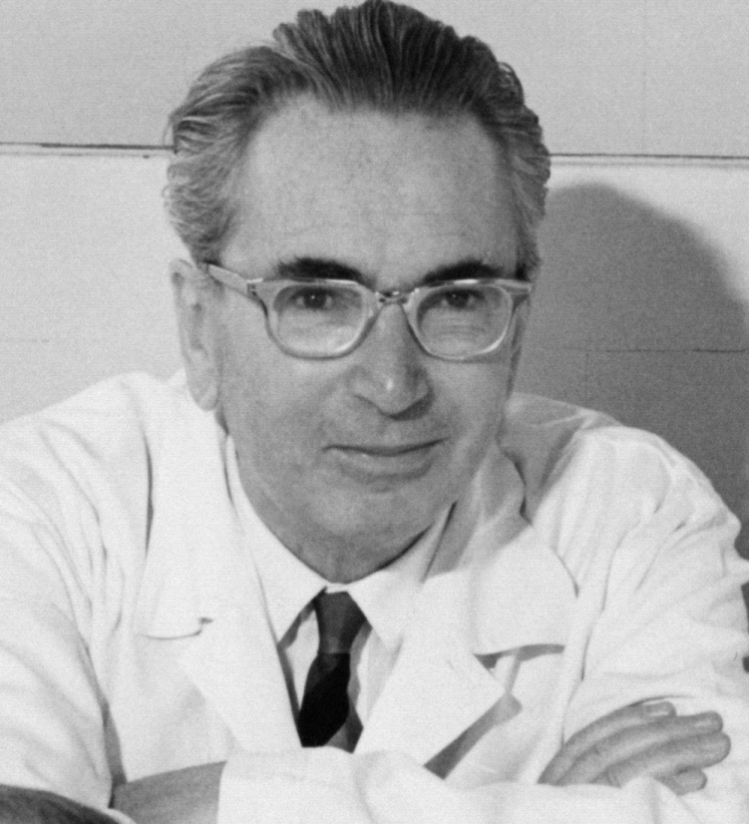
Можно обнаружить смысл жизни тремя способами
путём совершения поступка, т.е. достижения цели или выполнения чего-либо.
Путём переживания ценности, например, восторгаясь творениями природы, культуры или любви.
Путём страдания.
Одна из центральных проблем подхода – место и смысл тревожности в жизни человека. Они считают, что умеренная тревожность может оказаться полезной и может содействовать изменению человека.
В. Франкл «Человек в поисках смысла»

Slide 26
Оценка теории.
Уникальность:
Подчёркивается неповторимость каждого человека.
Гуманное отношение к человеку.
Признаёт, что тревожность – не обязательно отрицательный момент.
Подчёркивается, что развитие человека продолжается непрерывно.
Ограничения:
Отсутствие методов работы.
Не достаточно существует образовательных и тренинговых программ. Каждый практик считается уникальным.
Подход ближе к экзистенциальной философии, что ограничивает его полезность.

Slide 27
Гештальт-психология («гештальт» означает целостный образ.)
Понимание природы человека.
Люди в процессе жизни стремятся к целостности и законченности. Каждый человек пытается жить целостно и продуктивно, стремясь координировать различные части личности в здоровое, единое целое.
Каждая личность способна меняться и нести ответственность за свои действия.
В происходящих вокруг событиях люди являются активными участниками, актёрами, а не только пассивными участниками.
Фриц Перлз
Цели работы гештальт-психолога: помочь человеку завершить задачи прошлого, чтобы он мог достичь внутренней интегрированности личности.

Slide 28
Методы Гештальт-психологии
Коррекционные
Диагностические
Работа со сновидениями. В отличие от психоаналитиков гештальт–психологи не занимаются интерпретацией сновидений. После того как человек расскажет сновидение, его просят побыть каждой из составных частей сновидения. Таким образом можно достичь большего контакта с разнообразными аспектами своей личности.
Техника пустого стула. Человек говорит со стулом как с одной частью себя или с другим человеком, воображая, что он сидит на пустом стуле.
Разработаны и применяются очень много.
28

Slide 29
Правила работы гештальт-психологов
Принцип «сейчас»: всегда использовать в речи настоящее время. Перлз: «Прошлого уже нет. Будущего ещё нет. Существует только настоящее».
Принцип «Я – Ты»: всегда непосредственно обращаться к кому-либо, вместо того, чтобы рассказывать о нём психологу.
Использовать местоимение «Я», особенно при разговоре о себе. Часто люди говорят о себе, своих чувствах, объективируя их: «Что-то меня беспокоит, давит» вместо «Я беспокоюсь».

Slide 30
Оценка теории.
Уникальность:
Человек понимается как целостная личность, которая стремится к взаимодействию с окружающей средой по принципу «здесь и сейчас»
Подход в первую очередь акцентирован на действии, а не на разговоре.
Подход гибок и не ограничивается несколькими методами
Ограничения:
Подходу не хватает прочной теоретической базы.
Избегает применения диагностики и тестирования. Часть людей нуждается в тщательной проверке перед применением столь интенсивного метода.
Подход слишком концентрирован на индивидуальном развитии. Хотя многие теории сосредоточены на индивидуальном развитии, но гештальт-психология считается экстремальной.
Примером является гештальт-молитва:
«Я делаю моё дело, а ты делаешь своё.
Я не для того в этом мире, чтобы соответствовать твоим ожиданиям.
Ты в этом мире не для того, чтобы соответствовать моим.
Ты – это ты, а я – это я.
И если случайно мы находим друг друга, это прекрасно.
Если нет, этому нельзя помочь».

Slide 31
Личностно-центрированная терапия
Целью личностно- центрированной терапии является помощь человеку в приведении его Я-концепции в большее соответствие с испытываемым опытом и достижение большего самопринятия, что позволит ему в большей степени реализовать свой природный потенциал.
Центром терапевтического процесса является не диагноз или симптом, а сам человек во всей его целостности. Личностно-центрированная психотерапия – не директивный метод работы. Отношения клиент – терапевт формируются, как отношения на равных. Психолог не направляет своего клиента, а скорее сопровождает его в процессе терапии. Основной задачей терапевта является создание таких условий, которые способствуют актуализации внутренних ресурсов клиента.
Человек с точки зрения личностно-центрированной психотерапии
С точки зрения личностно-центрированного подхода, человек по своей природе конструктивен и обладает врожденным стремлением к развитию и самоактуализации. Однако, вследствие пережитого ранее негативного опыта, тенденция к личностному росту может затормаживаться или искажаться, создавая тем самым целый ряд психологических проблем и симптомов.

Slide 32
Экзистенциальная терапия
Чтобы избавиться от психопатологий любого рода, человеку достаточно пройти 4 уровня мотивации (под пристальным наблюдением и контролем специалиста).
1 уровень
Задать себе вопрос: «Могу я существовать в этом мире?». Самый сложный шаг. Нужно понять и принять свою сущность такой, какая она есть, со всеми её страхами и переживаниями, проблемами и трудностями. Не все выдерживают встречу с самим собой, не прикрытым ложью и самообманом.
2 уровень
Вопрос: «Мне нравится жить?». Нужно найти в своём существовании, каким бы тяжёлым оно ни было, положительные моменты.
3 уровень
Вопрос: «Имею я право быть таким?». Проводится достаточно глубокая саморефлексия мыслей и поступков. Клиент либо пересматривает собственные ценности, либо корректирует прошлую систему личностных стандартов. Но в любом случае психотерапевт подводит к мысли о том, что каждый человек имеет право быть таким, какой он есть, не ориентируясь на мнение общества и стереотипы.
4 уровень
Вопрос: «Что я должен делать?». Работа с будущим. Цели — включиться в жизнь, претворять свои идеи и задумки, жить, согласно собственным ценностям, составить план на ближайшее время.

Slide 33
Гештальт терапия (методы и техники)
«Верхняя и нижняя собаки»
Этот метод применяется в случае наличия у человека внутреннего конфликта двух противоположностей, расщепление сознания. Эти две части нужно собрать воедино для создания целостного образа.
Психолог предлагает вести диалог сначала от одной «собаки» - агрессивной, обвиняющей, а затем от второй – оправдывающейся и извиняющейся, т.е. побыть в «шкуре» каждой из сторон конфликта.
Сновидения
Изучение сновидений является ключевым момент в психоанализе. И хотя в гештальт-терапии не акцентируется работа с подсознательным, анализ снов помогает работе с проблемой клиента, поскольку из частичек снов можно составить целостный образ личности.
Ролевые игры
Распространенным методом являются ролевые игры, которые успешно применяются на коллективных сеансах гештальт-терапии. Человеку предлагается проиграть те или иные ситуации, выступить в определенной роли. Процесс игры позволяет высветить определенные черты личности и ее проблемы.

Slide 34
Вопрос № 2
К какому подходу относится данная цель - «помочь человеку осознать значение ответственности за свою жизнь, добиться понимания смысла жизни, осознать свою уникальность, улучшить взаимоотношения с людьми»
А) Гештальт-психолгия
В) Личностно-центрированное
консультирование
С) Экзистенциальный подход

Slide 35
Видеоматериалы
Транзактный анализ примеры диалогов (ТА)
https://www.youtube.com/watch?v=VfnG5DjND1M
Что такое гештальт терапия? Как она помогает менять жизнь?
https://www.youtube.com/watch?v=Fl2TcZtGlHg
Иерархия Маслоу. Гуманистическая психология. Карл Роджерс. Виктор Франкл.
https://www.youtube.com/watch?v=VoTodqvVp6E
Что такое экзистенциальная психология | Кратко о философии экзистенциализма
https://www.youtube.com/watch?v=zdQmlzExsiw

Slide 36
Спасибо за внимание

